Slide 1
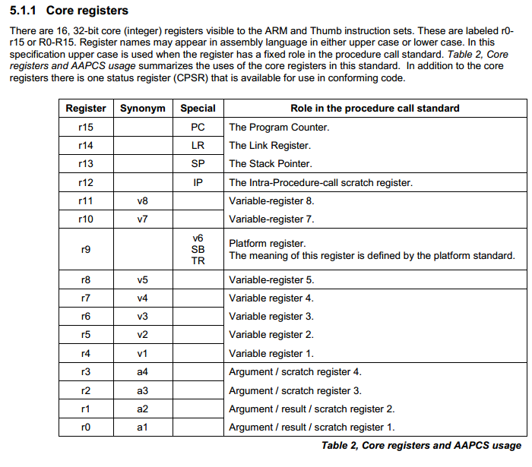
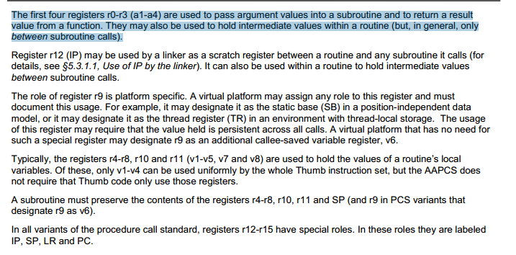
Stack Frame

Slide 2
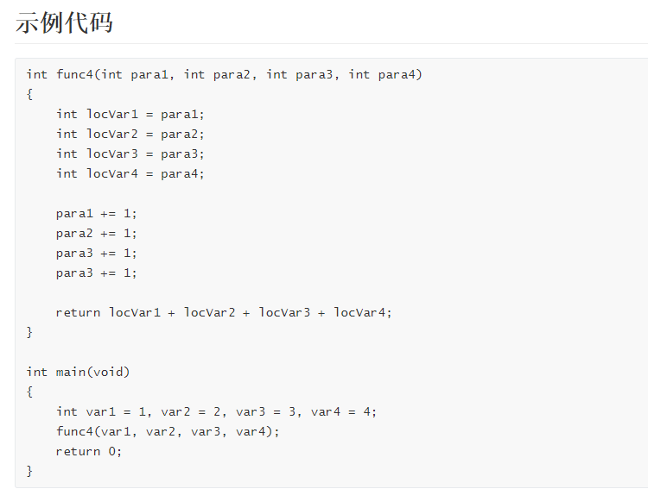
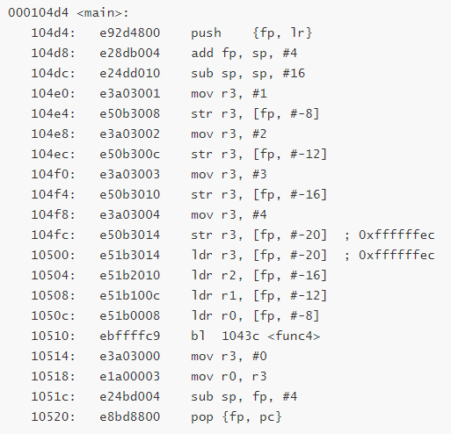
Stack Frame

Slide 3
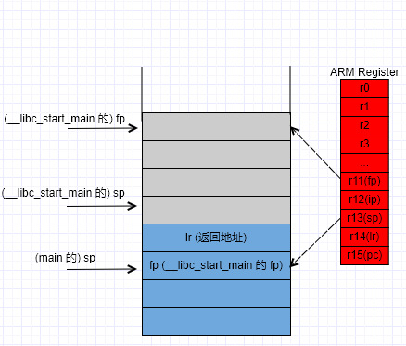
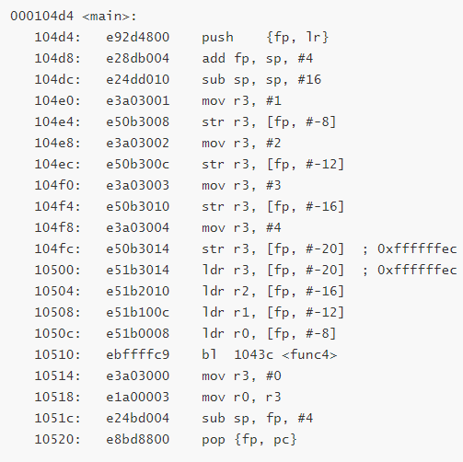
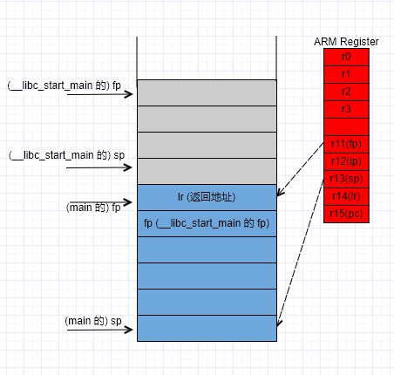

Slide 4
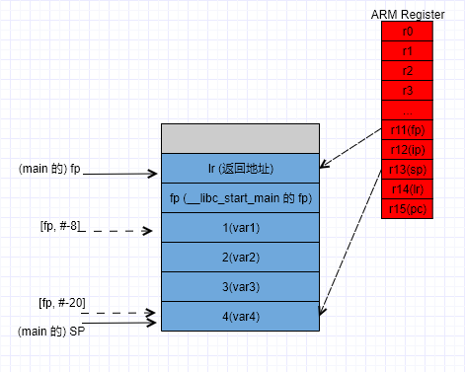

Slide 5
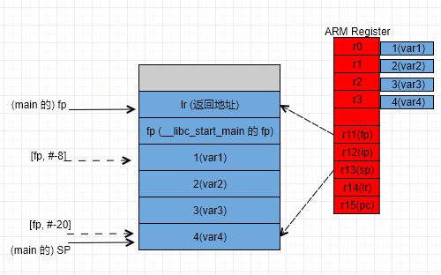

Slide 7
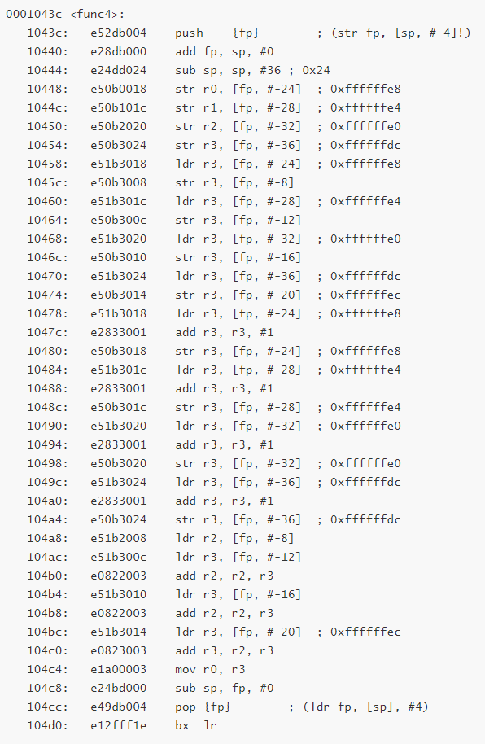
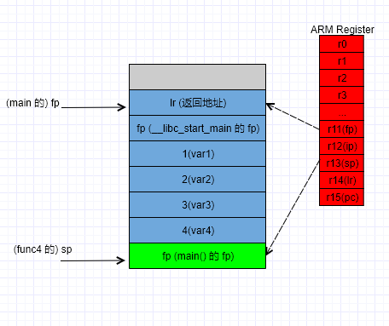

Slide 8
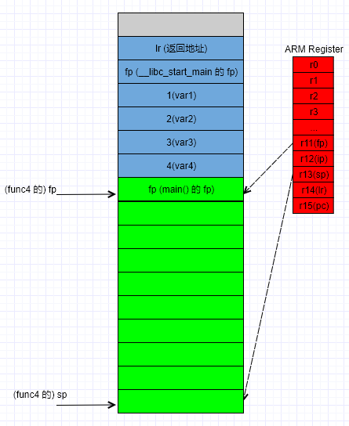

Slide 9
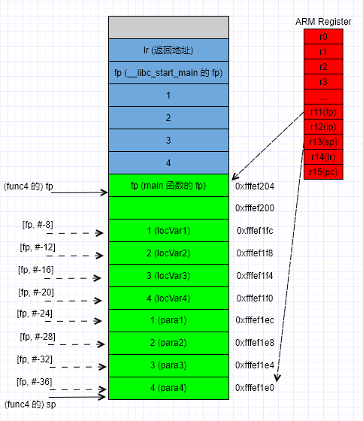
r0~r3 参数保存到栈
赋值并保存 locVar1~locVar4 到栈上
para1+=1
...para4+=1
locVar1 + locVar2 + locVar3 + locVar4
结果保存在 r0 寄存器然后 return

Slide 10
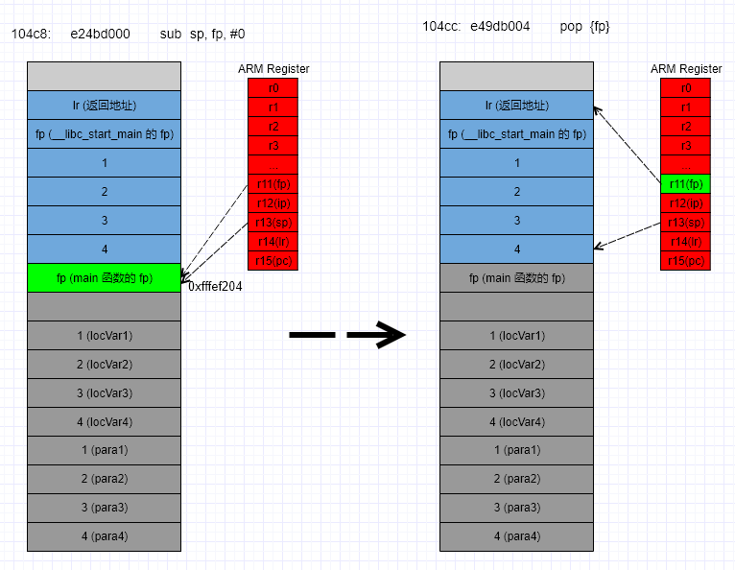
1. sp=fp-0, sp 指向 func4() 的栈基地址 0xfffef204;
2. 弹出 0xfffef204 处保存的 main() 的 fp, 此时 寄存器 fp 恢复到 main() 的 fp, 同时 sp=sp-4, 执向 main() 的 sp;
3. 跳转到 lr, 返回到 main() 继续执行.

Slide 11
GDB commands & ARM Assembly
run
break
c (continue)
next/nexti
finish
bt(backtrace )
p(print)
disassemble
info --- register, breakpoints
x ADDR
x/i ADDR
mov fp, #0
ldr r0, [pc, #12]
str r0, [fp, #-24]
push {r0}
pop {fp}
bl 1043c <func4>

